Slide 1
EUROPESE SAMENWERKING
1945 - 2020

Slide 2
Redenen voor West-Europese samenwerking
Politieke redenen:
Nieuwe oorlogen voorkomen; vrede door samenwerking (Frankrijk – Duitsland)
Dreiging van de Sovjet Unie
Economische redenen:
Voorkomen economische crisis, zoals in jaren 30
Vergroten interne handelsmarkt (geen invoerrechten heffen binnen Europa)
Verbeteren Europese concurrentiepositie tov VS en Japan

Slide 3
Geschiedenis Europese samenwerking
1992 EU: 9 EG-landen plus GR, Por. En Spanje zetten volgende stap:
- 1 handelsmarkt met 1 munt
- vrij verkeer van personen binnen EG-landen
- samenwerking op gebied van milieu, criminaliteit, immigratie, conflicten
Nu EU 28 landen lid

Slide 4
Bestuur Europese Unie
Europese Parlement
Raad van Ministers
Europese Commissie
Europese Hof van Justitie

Slide 5
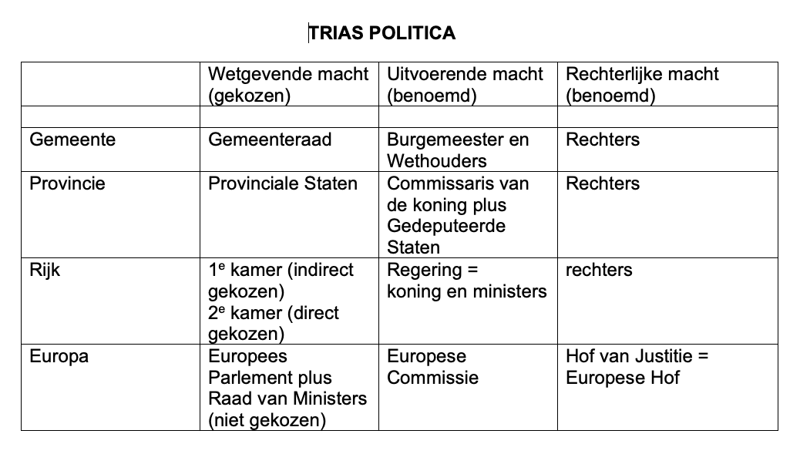
Trias politica = scheiding der machten

Slide 6
Europese Parlement
Volksvertegenwoordiging van de EU
Gekozen door bevolking voor 5 jaar
Taken:
Controleren Europese Commissie
Wetsvoorstellen aannemen en kunnen veranderingen aanbrengen in wetsvoorstellen

Slide 7
Raad van Ministers
Bestaat uit ministers van de lidstaten (bv Nederland of Spanje) →
Als het over landbouw gaat dan komen de landbouwministers bij elkaar; gaat het over handel, dan komen de handelsministers van alle landen bij elkaar.
Zij beslissen over wetsvoorstellen van de Europese Commissie
Elk half jaar wordt een ander land voorzitter van de raad

Slide 8
De Europese Commissie
Dagelijks bestuur van de EU
Bestaat uit 28 mensen Eurocommissarissen
Iedere eurocommissaris gaat over een bepaalde sector, bv landbouw of ict
Voor Nederland: Frans Timmermans
Taken:
Maakt wetsvoorstellen
Let er op dat wetten ook nageleefd worden, samen met het Europese Hof van Justitie

Slide 9
Europese Hof van Justitie
Europese rechtbank
Controleert of landen zich aan wetten houden samen met Europese Commissie
EU wil een Europese grondwet, waar rechten en plichten van burgers en bedrijven in staan.

Slide 10
Vergelijking van de drie machten in Nederland en Europa
Nederland
Wetgevende macht = 1e en 2e kamer
Uitvoerende macht = Regering
Rechterlijke macht = Rechtbanken
Europa
Wetgevende macht = Raad van Ministers + Europese Parlement
Uitvoerende macht = Europese Commissie
Rechterlijke macht = Europese Hof van Justitie

